Slide 1
Выдача сухих пайков отдельным категориям учащихся
(апрель, май 2020 года)

Slide 2
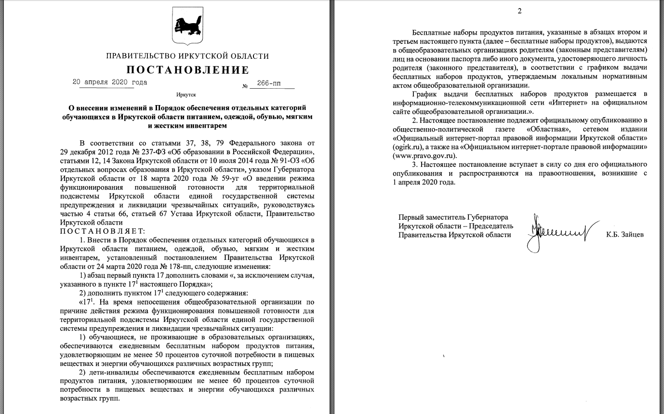

Slide 3
Примерный перечень продуктов питания, рекомендуемый для включения в набор продуктов питания для учащихся
Определен постановлением Правительства Иркутской области от 7 апреля 2020 года № 227-пп
Крупы, бобовые; макаронные изделия; масло растительное; сахар; сгущенное молоко; соки; чай; | какао; пастеризованное молоко; мучные кондитерские изделия промышленного производства (печенье, вафли, мини-кексы, пряники); сухофрукты; консервы рыбные и (или) мясные

Slide 4
Учебный период, за который будут в мае сформированы наборы продуктов питания
 | Апрель |  |  |  |  |  |  | Май
Пн |  | 6 | 13 | 20 | 27 |  | Пн |  | 4 | 11 | 18 | 25
Вт |  | 7 | 14 | 21 | 28 |  | Вт |  | 5 | 12 | 19 | 26
Ср | 1 | 8 | 15 | 22 | 27 |  | Ср |  | 6 | 13 | 20 | 27
Чт | 2 | 9 | 16 | 23 | 30 |  | Чт |  | 7 | 14 | 21 | 28
Пт | 3 | 10 | 17 | 24 |  |  | Пт | 1 | 8 | 15 | 22 | 29
Сб | 4 | 11 | 18 | 25 |  |  | Сб | 2 | 9 | 16 | 23 | 30
Вс | 5 | 12 | 19 | 26 |  |  | Вс | 3 | 10 | 17 | 24 | 31
1 2 3 4 май (12 дней)
За 11, 18 и 25 апреля учащиеся, обучающиеся в апреле по 6-тидневной неделе получат дополнительный набор продуктов питания в соответствии с размером стоимости питания в день

Slide 5
Стоимость наборов продуктов питания для детей из малообеспеченных и многодетных семей:
В соответствии с постановлением Правительства Иркутской области от 22 июня 2018 г. № 451-пп «Об установлении стоимости бесплатного обеда на одного учащегося, посещающего муниципальную общеобразовательную организацию, а также посещающего частную общеобразовательную организацию, осуществляющую образовательную деятельность по имеющим государственную аккредитацию основным общеобразовательным программам, в Иркутской области» (в ред. от 25.06.2019) стоимость бесплатного обеда на одного учащегося в муниципальных общеобразовательных организациях, а также в частных общеобразовательных организациях, осуществляющих образовательную деятельность по имеющим государственную аккредитацию основным общеобразовательным программам, расположенных в районах Крайнего Севера Иркутской области, местностях, приравненных к районам Крайнего Севера Иркутской области, установлена для возрастной группы 7 - 10 лет - 70 рублей; для возрастной группы 11 - 18 лет - 81 рубль. Доплата из местного бюджета расходуется на сопутствующие расходы.

Slide 6
Стоимость наборов продуктов питания для детей-инвалидов и детей из семей, пострадавших от ЧС
В соответствии с:
постановлением Правительства Иркутской области от 20.03.2020 № 173-пп «Об установлении расчетной стоимости бесплатного двухразового питания (набора продуктов питания) для детей-инвалидов, обучающихся в муниципальных общеобразовательных организациях, а также в частных общеобразовательных организациях по имеющим государственную аккредитацию основным общеобразовательным программам»;
постановлением Правительства Иркутской области от 17.01.2020 № 23-пп «Об установлении стоимости бесплатного обеда на одного учащегося, посещающего муниципальную общеобразовательную организацию, а также посещающего частную общеобразовательную организацию, осуществляющую образовательную деятельность по имеющим государственную аккредитацию основным общеобразовательным программам»
для детей-инвалидов (в день на одного учащегося), для детей из семей, пострадавших в результате чрезвычайных ситуаций, обучающихся в муниципальных общеобразовательных организациях и в частных общеобразовательных организациях по имеющим государственную аккредитацию основным общеобразовательным программам, расположенных в районах Крайнего Севера Иркутской области, местностях, приравненных к районам Крайнего Севера Иркутской области, стоимость бесплатного питания (набора продуктов питания) для возрастной группы 7 - 10 лет (включая детей, не достигших возраста семи лет) - 132 рубля; для возрастной группы 11 - 18 лет - 153 рубля;

Slide 7
Пайки для детей из многодетных и малообеспеченных семей
7-10 лет
3-4 недели (общий)
1-2 недели
№ п/п | Наименование | Вес, кг | ККАЛ
1 | Сахар кг. | 1,000 | 3770
2 | Какао порошок 0,100 пачка | 0,100 | 338
3 | Молоко т/п Домашенька 1,0 | 1,000 | 580
4 | Говядина-тушенка 0,338 банка | 0,338 | 852
5 | Сайра консерва рыбная 0,250 банка | 0,250 | 601
6 | Горох сухой кг. | 0,800 | 3230
7 | Сок нектар Краснодар 1,0 т/п | 1,000 | 450
8 | Печенье весовое кг. | 0,200 | 900
9 | Мармелад желейный кг. | 0,200 | 1333
10 | Пшено шлифованное кг. | 1,000 | 3340
11 | Рис кг. | 1,000 | 3876
12 | Геркулес хлопья кг. | 0,810 | 3550
13 | Масло растительное 0,9 л | 0,900 | 7192
 | ИТОГО | 8 598 | 30012
№ п/п | Наименование продукта | Вес, кг | ККАЛ
1 | Сахар | 0,580 | 2 194
2 | Чай (пачка) | 0,250 | 272
3 | Молоко сгущенное (Филимоново, 1 банка) | 0,360 | 984
4 | Говядина-тушенка (1 банка) | 0,338 | 852
5 | Гречка | 0,500 | 1 645
6 | Макароны | 0.500 | 1 660
 | ИТОГО | 2,258 | 7 606
Стоимость набора – 350 рублей (70*5)
Стоимость набора – 700 рублей (70*10)

Slide 8
Пайки для детей из многодетных и малообеспеченных семей
7-10 лет; май, 12 дней
Наименование | Цена за 1 кг./пачку | Кол-во кг. или ед. | Сумма | ККАЛ
Сахар кг. | 53 | 1,000 | 53 | 3560
Какао порошок 0,100 пачка | 63,5 | 1 пачка | 63,5 | 338
Молоко свежее 2,5% т/п | 76 | 1 т/п | 76 | 580
Говядина-тушеная 0,325 | 107,8 | 1 банка | 107,8 | 840
Сок фруктовый 1,0 т/п | 49 | 1 т/п | 49 | 450
Пряники 0,350 пачка | 47 | 1 пачка | 47 | 1175
Мармелад желейный кг. | 146 | 0,300 | 43,8 | 881,4
Мука в/с кг. 1,0 пачка | 32,9 | 1,000 | 32,9 | 3340
Гречка кг. | 64 | 0,693 | 44,352 | 2280
Макароны кг. | 34 | 0,750 | 25,5 | 2490
Пшено шлифованное 0,900 | 54 | 1 пачка | 54 | 3006
Геркулес хлопья кг. | 27,9 | 0,500 | 13,95 | 1775
Сухофрукты кг. | 130 | 0,500 | 65 | 1265
Масло растительное 1/828 | 70,2 | 1 бутылка | 70,2 | 7192
Масло сливочное 0,2 пачка | 94 | 1 пачка | 94 | 1324
Сумма |  | Общий вес - 9,446 кг. | 840,002 | 33726,4
Стоимость набора – 840 рублей (70*12)

Slide 9
Пайки для детей из многодетных и малообеспеченных семей
11-18 лет
1-2 недели
3-4 недели
№ п/п | Наименование продукта | Вес, кг | ККАЛ
1 | Сахар | 0,775 | 3061
2 | Чай (пачка) | 0,250 | 272
3 | Молоко сгущенное (Филимоново, 1 банка) | 0,360 | 984
4 | Говядина-тушенка (1 банка) | 0,338 | 852
5 | Гречка | 0,500 | 1645
6 | Макароны | 1,000 | 3320
7 | Рис | 0,500 | 1615
 | ИТОГО | 3,723 | 11749
№ п/п | Наименование | Вес, кг | ККАЛ
1 | Сахар, кг. | 0,360 | 1320
2 | Какао порошок 0,100 | 0,100 | 338
3 | Молоко т/п Домашенька 1,0 | 1,000 | 580
4 | Говядина-тушенка, 1 банка | 0,338 | 852
5 | Масло сливочное, 1 упаковка | 0,200 | 1324
6 | Горох сухой, кг. | 0,500 | 1615
7 | Геркулес хлопья, кг. | 0,500 | 1775
8 | Сок фруктовый 0,2 т/п | 0,200 | 96
 | ИТОГО | 3,198 | 7900
Стоимость набора – 405 рублей (81*5)

Slide 10
Пайки для детей из многодетных и малообеспеченных семей
11-18 лет; май, 12 дней
Наименование | Цена за 1 кг./пачку | Кол-во кг/ед. | Сумма | ККАЛ
Сахар кг. | 53 | 0,856 | 45,368 | 3047
Какао порошок 0,100 пачка | 63,5 | 1 пачка | 63,5 | 338
Молоко свежее 2,5% т/п | 76 | 1 т/п | 76 | 580
Говядина-тушеная 0,325 | 107,8 | 1 банка | 107,8 | 840
Молоко концентр. б/с 0,3 | 55,5 | 1 пачка | 55,5 | 414
Сок фруктовый 1,0 т/п | 49 | 1 т/п | 49 | 450
Зефир кг. | 168 | 0,500 | 84 | 1630
Пряники 0,350 пачка | 47 | 1 пачка | 47 | 1175
Мармелад желейный кг. | 146 | 0,400 | 58,4 | 1175,2
Мука в/с кг. 1,0 пачка | 32,9 | 1 пачка | 32,9 | 3340
Гречка кг. | 64 | 0,600 | 38,4 | 1976
Макароны кг. | 34 | 0,500 | 17 | 1660
Пшено шлифованное 0,900 | 54 | 1 пачка | 54 | 3006
Геркулес хлопья кг. | 27,9 | 0,500 | 13,95 | 1775
Сухофрукты кг. | 130 | 0,500 | 65 | 1265
Масло растительное 1/828 | 70,2 | 1 бутылка | 70,2 | 7192
Масло сливочное 0,2 пачка | 94 | 1 пачка | 94 | 1324
Сумма |  | Общий вес - 9,86 кг. | 972,018 | 34417,2
Стоимость набора –
972 рублей (81*12)

Slide 11
Пайки для детей-инвалидов и детей из семей, пострадавших от ЧС
7-10 лет
1-2 недели
3-4 недели
№ п/п | Наименование продукта | Вес, кг | ККАЛ
1 | Сахар кг. | 1,000 | 3770
2 | Чай (пачка) 0,250 | 0,250 | 272
3 | Молоко сгущенное (Филимоново) 0,360 банка | 0,360 | 984
4 | Говядина-туш. (Троицк) 0,338 банка | 0,338 | 852
5 | сайра консерва рыбная 0,250 | 0,250 | 601
6 | Гречка кг. | 1,500 | 3290
7 | Макароны кг. | 1,000 | 3818
8 | Рис кг. | 1,200 | 4845
9 | Масло растительное (бутылка) 0,828 гр. | 0,828 | 7192
 | ИТОГО | 6,726 | 25802
№ п/п | Наименование | Вес, кг | ККАЛ
1 | Сахар кг. | 1,000 | 3770
2 | Какао порошок 0,100 пачка | 0,100 | 338
3 | Молоко т/п Домашенька | 1,000 | 580
4 | Говядина-туш(Троицк), банка | 0,338 | 852
5 | Сайра консерва рыбная 0,250 банка | 0,250 | 601
6 | Горох сухой кг. | 0,800 | 3230
7 | Сок нектар Краснодар 1,0 т/п | 1,000 | 450
8 | Печенье весовое кг. | 0,200 | 900
9 | Мармелад желейный кг. | 0,200 | 1333
10 | Пшено шлифованное кг. | 1,000 | 3340
11 | Геркулес хлопья кг. | 0,800 | 3550
12 | Масло сливочное 0,2 пачка | 0,200 | 1324
 | ИТОГО | 6,888 | 20268
Стоимость набора – 660 рублей (132*5)

Slide 12
Пайки для детей-инвалидов и детей из семей, пострадавших от ЧС
7-10 лет; май, 12 дней
Наименование | цена за кг/ед. | кол-во кг/ед. | Сумма | Ккал
Сахар кг. | 53 | 1,060 | 56,18 | 3773
Какао порошок 0,100 пачка | 63,5 | 1 пачка | 63,5 | 338
Молоко свежее 2,5% т/п | 76 | 2 т/п | 152 | 1160
Говядина-тушеная 0,325 банка | 107,8 | 3 банки | 323,4 | 2520
Молоко концентр. б/с 0,3 | 55,5 | 3 пачки | 166,5 | 1242
Сок фруктовый 1,0 т/п | 49 | 2 т/п | 98 | 900
Зефир кг. | 168 | 0,500 | 84 | 1630
Пряники 0,350 пачка | 47 | 1 пачка | 47 | 1175
Мармелад желейный кг. | 146 | 0,490 | 71,54 | 1439,6
Мука в/с кг. 1,0 пачка | 32,9 | 1 пачка | 32,9 | 3340
Гречка кг. | 64 | 1,000 | 64 | 3290
Макароны кг. | 34 | 1,000 | 34 | 3320
Пшено шлифованное 0,900 | 54 | 1 пачка | 54 | 3006
Геркулес хлопья кг. | 27,9 | 0,500 | 13,95 | 1775
Сухофрукты кг. | 130 | 0,500 | 65 | 1265
Масло растительное 1/828 | 70,2 | 1 бутылка | 70,2 | 7192
Масло сливочное 0,2 пачка | 94 | 2 пачки | 188 | 2648
Сумма |  | Вес - 14,5 кг. | 1584,17 | 43243,6
Стоимость набора – 1584 рублей (132*12)

Slide 13
Пайки для детей-инвалидов и детей из семей, пострадавших от ЧС
11-18 лет
1-2 недели
3-4 недели
№ п/п | Наименование продукта | Вес, кг | ККАЛ
1 | Сахар кг. | 1,000 | 3770
2 | Чай (пачка) 0,250 | 0,250 | 272
3 | Молоко сгущенное (Филимоново) 0,360 банка | 0,720 | 1968
4 | Говядина-туш. (Троицк) 0,338 банка | 0,338 | 852
5 | сайра консерва рыбная 0,250 | 0,250 | 601
6 | Гречка кг. | 1,500 | 4935
7 | Макароны кг. | 1,500 | 4980
8 | Рис кг. | 1,500 | 4845
9 | Масло растительное (бутылка) 0,828 гр. | 0,828 | 7192
 | ИТОГО | 7,886 | 29415
№ п/п | Наименование | Вес, кг | ККАЛ
1 | Сахар кг. | 1,000 | 3770
2 | Какао порошок 0,100 пачка | 0,100 | 338
3 | Молоко т/п Домашенька 1,0 | 1,000 | 580
4 | Говядина-туш(Троицк) 0,338 банка | 0,676 | 852
5 | Сайра консерва рыбная 0,250 банка | 0,250 | 601
6 | Горох сухой кг. | 0,500 | 1615
7 | Сок нектар Краснодар 1,0 т/п | 1,000 | 450
8 | Печенье весовое кг. | 0,300 | 1350
9 | Мармелад желейный кг. | 0,300 | 879
10 | Пшено шлифованное кг | 0,700 | 2338
11 | Геркулес хлопья кг. | 0,680 | 2414
12 | Масло сливочное 0,200 пачка | 0,200 | 1324
 | ИТОГО | 6,706 | 16511
Стоимость набора – 765 рублей (153*5)

Slide 14
Пайки для детей-инвалидов и детей из семей, пострадавших от ЧС
Наименование | Цены за кг/ед. | Кол-во кг/ед. | Сумма | ККАЛ
Сахар кг. | 53 | 0,920 | 48,76 | 3239
Какао порошок 0,100 пачка | 63,5 | 1 пачка | 63,5 | 338
Молоко свежее 2,5% т/п | 76 | 2 т/п | 152 | 1160
Говядина-тушеная 0,325 банка | 107,8 | 3 банки | 323,4 | 2520
Молоко концентр. б/с 0,3 | 55,5 | 3 банки | 166,5 | 1242
Горох сухой кг. | 25 | 0,700 | 17,5 | 2261
Сок фруктовый 1,0 т/п | 49 | 2 т/п | 98 | 900
Зефир кг. | 168 | 0,800 | 134,4 | 2608
Пряники 0,350 пачка | 47 | 2 пачки | 94 | 2350
Мармелад желейный кг. | 146 | 0,500 | 73 | 1469
Мука в/с кг. 1,0 пачка | 32,9 | 1 пачка | 32,9 | 3340
Гречка кг. | 64 | 2,000 | 128 | 6580
Макароны кг. | 34 | 1,000 | 34 | 3320
Пшено шлифованное 0,900 | 54 | 1 пачка | 54 | 3006
Геркулес хлопья кг. | 27,9 | 1,000 | 27,9 | 3550
Сухофрукты кг. | 130 | 1,000 | 130 | 2530
Масло растительное 1/828 | 70,2 | 1 бутылка | 70,2 | 7192
Масло сливочное 0,2 пачка | 94 | 2 пачки | 188 | 2648
Сумма |  | Всего - 17,723 кг | 1836,06 | 50253
11-18 лет; май, 12 дней
Стоимость набора – 1836 рублей (153*12)

